Slide 1

Maxxansa 26.10
Seensa
Bitcoin
Qajeelfama Jalqabdootaa

Slide 2

Maallaqni Maaliif Barbaachisaa Dha?
Guyyaa hunda maallaqa ni fayyadamna, garuu akkamitti akka hojjetu darbee darbee qofa gaafanna.
Notes:
Madda: My First Bitcoin, Seensa Bitcoin, Qajeelfama Jalqabdootaa, maxxansa 26.10. Hayyama Creative Commons Attribution-ShareAlike 4.0 International jalatti madaqfame; tuutni islaayidii kunis hayyama kanuma fayyadama. Tuutni islaayidii kun gaaffilee jahan qajeelfamichaa irratti hundaaʼuun, dhiyeessa barsiisaan hoogganamu gargaaruuf qophaaʼe. Hiikaa fi ergaawwan nageenyaa osoo eegdan, fakkeenyota, saffisa barnootaa fi akkaataa dhiyeessuu hawaasa keessaniif madaqsaa. Yeroon murtaaʼaan tokko tokkoon turtii barnootaaf hin kaaʼamne.

Slide 3

Namoonni Baayʼeen Waaʼee
Maallaqaa Yaaduuf Gonkumaa
Yeroo Hin Fudhatan
Isa argachuu miti, isa baasuu miti, garuu maal akka ta’ee fi akkamitti akka hojjetu irratti yaaduudha.
Seensa Bitcoin · Maallaqni Maaliif Barbaachisaa Dha?
Notes:
Fakkii kanaan jalqabaa: namni naannoo keenya jiru hundi waa’ee maallaqaa osoo hin gaafatin itti fayyadama. Maallaqni eessaa akka dhufu yeroo dhumaatiif yoom akka yaadan garee gaafadhaa.

Slide 4

Gaaffilee Shan Ittiin Jalqabnu
Namoonni maallaqa maaliif barbaadu?
Wanti tokko maallaqa akka ta'u kan godhu maali?
Maallaqa isin itti fayyadamtan uumuu yookaan to'achuu kan danda'u eenyu?
Maallaqni isin itti fayyadamtan maaliif gatii qaba?
Maallaqni keessan hamma duraan bitu bituu danda'aa?
Deebiiwwan keessan olkaa'aa
Gaaffii tokkoon tokkoof deebii gabaabaa barreessaa. Dhumarratti gara deebiiwwan kanaatti ni deebitu.
Seensa Bitcoin · Maallaqni Maaliif Barbaachisaa Dha?
Notes:
Barattoonni akka barreessaniif daqiiqaawwan muraasa kennuuf. Namni kamiyyuu odeeffannoo faayinaansii dhuunfaa isaa akka qoodu hin gaafatin. Deebiiwwan kun islaayidii qabxiilee ijoo “Itti Aansuun Maali?” jedhu irratti deebiʼanii ni dhiyaatu.

Slide 5

Dhugaa moo Yaada?
Dhugaa: "Noottiin kun gibira kaffaluuf ni fudhatama." Kun mirkanaa'uu ni danda'a.
Yaada: "Kun bifa maallaqaa hunda caalaa gaarii dha." Kun ulaagaalee fi ragaa barbaada.
Qajeelfamni kun barnootaaf qofa kan qophaa'e dha. Gorsa faayinaansii, invastimantii, seeraa yookaan gibiraa hin kennu; akkasumas waan kamiyyuu akka bitan, gurguran yookaan qabatanii tursan isinitti hin himu.
Seensa Bitcoin · Maallaqni Maaliif Barbaachisaa Dha?
Notes:
Garaagarummaa kana guutummaa turtii barnootaa keessatti eegaa. Yeroo himannaan tokko ka’u, akkana jedhii gaafadhaa: kana mirkaneessuu dandeenyaa, moo ulaagaalee fi ragaa barbaada?

Slide 6

Maallaqni Maali?
Maallaqni meeshaa ittiin waljijjiiraniidha.

Slide 7

Waljijjiirraa Meeshaalee fi Wal-simannaa Dachaa
Fedhiiwwanii
Namoonni lamaan yeroo tokkotti fi hamma mijataa ta’een waan inni kaan qabu barbaaduu qabu.
Seensa Bitcoin · Maallaqni Maali?
Notes:
Fakkeenya qajeelfamichaa fayyadamaa: isin ruuzii oomishtanii kophee barbaaddu, garuu namni kophee tolchu zayita nyaataa barbaada malee ruuzii hin barbaadu. Ogeeyyiin dinagdee kana fedhiin gama lamaanii walitti walsimuu jedhu.

Slide 8
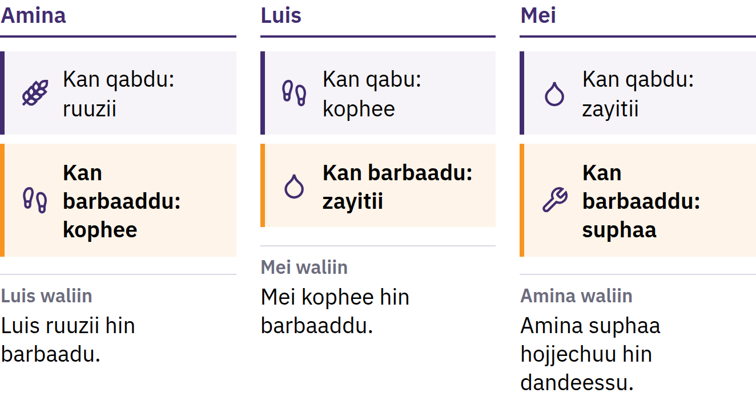
Waljijjiirraa Meeshaalee fi Wal-simannaa Dachaa
Fedhiiwwanii
Namoonni lamaan yeroo tokkotti fi hamma mijataa ta’een waan inni kaan qabu barbaaduu qabu.
Seensa Bitcoin · Maallaqni Maali?
Notes:
Fakkeenya qajeelfamichaa fayyadamaa: isin ruuzii oomishtanii kophee barbaaddu, garuu namni kophee tolchu zayita nyaataa barbaada malee ruuzii hin barbaadu. Ogeeyyiin dinagdee kana fedhiin gama lamaanii walitti walsimuu jedhu.

Slide 9

Maallaqni Meeshaa Waljijjiirraati
Namni kamiyyuu maallaqa maallaqummaa isaatiif qofa hin barbaadu. Faayidaa kan qabu, namoonni biroon boodas akka isa fudhatan eeguun waan namoonni isa fudhataniifi.
Seensa Bitcoin · Maallaqni Maali?
Notes:
Noottiin maallaqaa waraqaa tokko qofa. Maallaqni gurguruu fi bituu adda baasuun rakkoo waljijjiirraa meeshaalee fura: ruuzii keessan nama tokkootti gurgurtanii, nama biraa irraa kophee bitattu. Kan maallaqa waljijjiirraa meeshaalee irraa adda baasu kana.

Slide 10

Wantoota Sadii Maallaqni
Raawwatu
Meeshaa waljijjiirraa: namoonni kaffaltiidhaaf isa fudhatu
Yuunitii herregaa: gatiin meeshaalee fi tajaajilootaa isaan ibsama
Kuusaa gatii: gatii har'aa gara fuulduraatti dabarsa
Maallaqni kamiyyuu gatii haala guutuu ta'een hin kuusu, garuu gosoonni tokko tokko humna bittaa isaanii kanneen biroo caalaa suuta dhabu.
Seensa Bitcoin · Maallaqni Maali?

Slide 11

Qola Irraa Gara Waraqaa
Qola uumamtoota galaanaa, soogidda, callee, beeylada, sibiila diimaa, meetii, warqee
Sibiilota gatii guddaa qaban: muraasa, yeroo dheeraa turan, bal’inaan fudhatama qaban
Sanadoota waraqaa hamma sibiilaa ibsameen jijjiiramuu danda’an
Sirnoota warqee: yuunitii maallaqaa seeraan warqee wajjin walqabate
Seerotni kun akka bakkaafi yerootti garaagarummaa qabu turan.
Seensa Bitcoin · Maallaqni Maali?

Slide 12
Maallaqa Fiat
1971: Yunaayitid Isteetis mootummoonni biyya alaa fi baankonni giddugaleessaa doolaara warqeetti akka jijjiiratan kan hayyamu jijjiirraa mootummaa dhaabde
Har'a maallaqoonni biyyoolessaa baay'een maallaqa fiat ti: aangoo mootummaa jalatti kan baafaman, warqee yookaan meeshaa daldalaa biraatti jijjiiramuu kan hin dandeenye
Fiat jechuun Afaan Laatiiniin "haa ta'u" jechuudha; yeroo baay'ee "ajajaan" jedhamee hubatama
Namoonni, dhaabbileen daldalaa, baankonni fi mootummoonni waan itti fayyadamaniif fudhatama qaba; seerri maallaqa kaffaltiif seeraan fudhatama qabu isa taasisa, gibirri ittiin akka kaffalamus dirqama godha
Seensa Bitcoin · Maallaqni Maali?

Slide 13

Maallaqa waan tokkoon
wabeeffamu irraa gara maallaqa
amantaa nama tokko irratti
qabnuun wabeeffamutti ceene.
Seensa Bitcoin · Maallaqni Maali?

Slide 14

Maallaqni Keenya Rakkoo Maalii Qaba?
Namoonni jecha qaala’iinsa jireenyaa yeroo dhaga’an, yeroo baay’ee gatiin ol ka’uu yaadu.

Slide 15
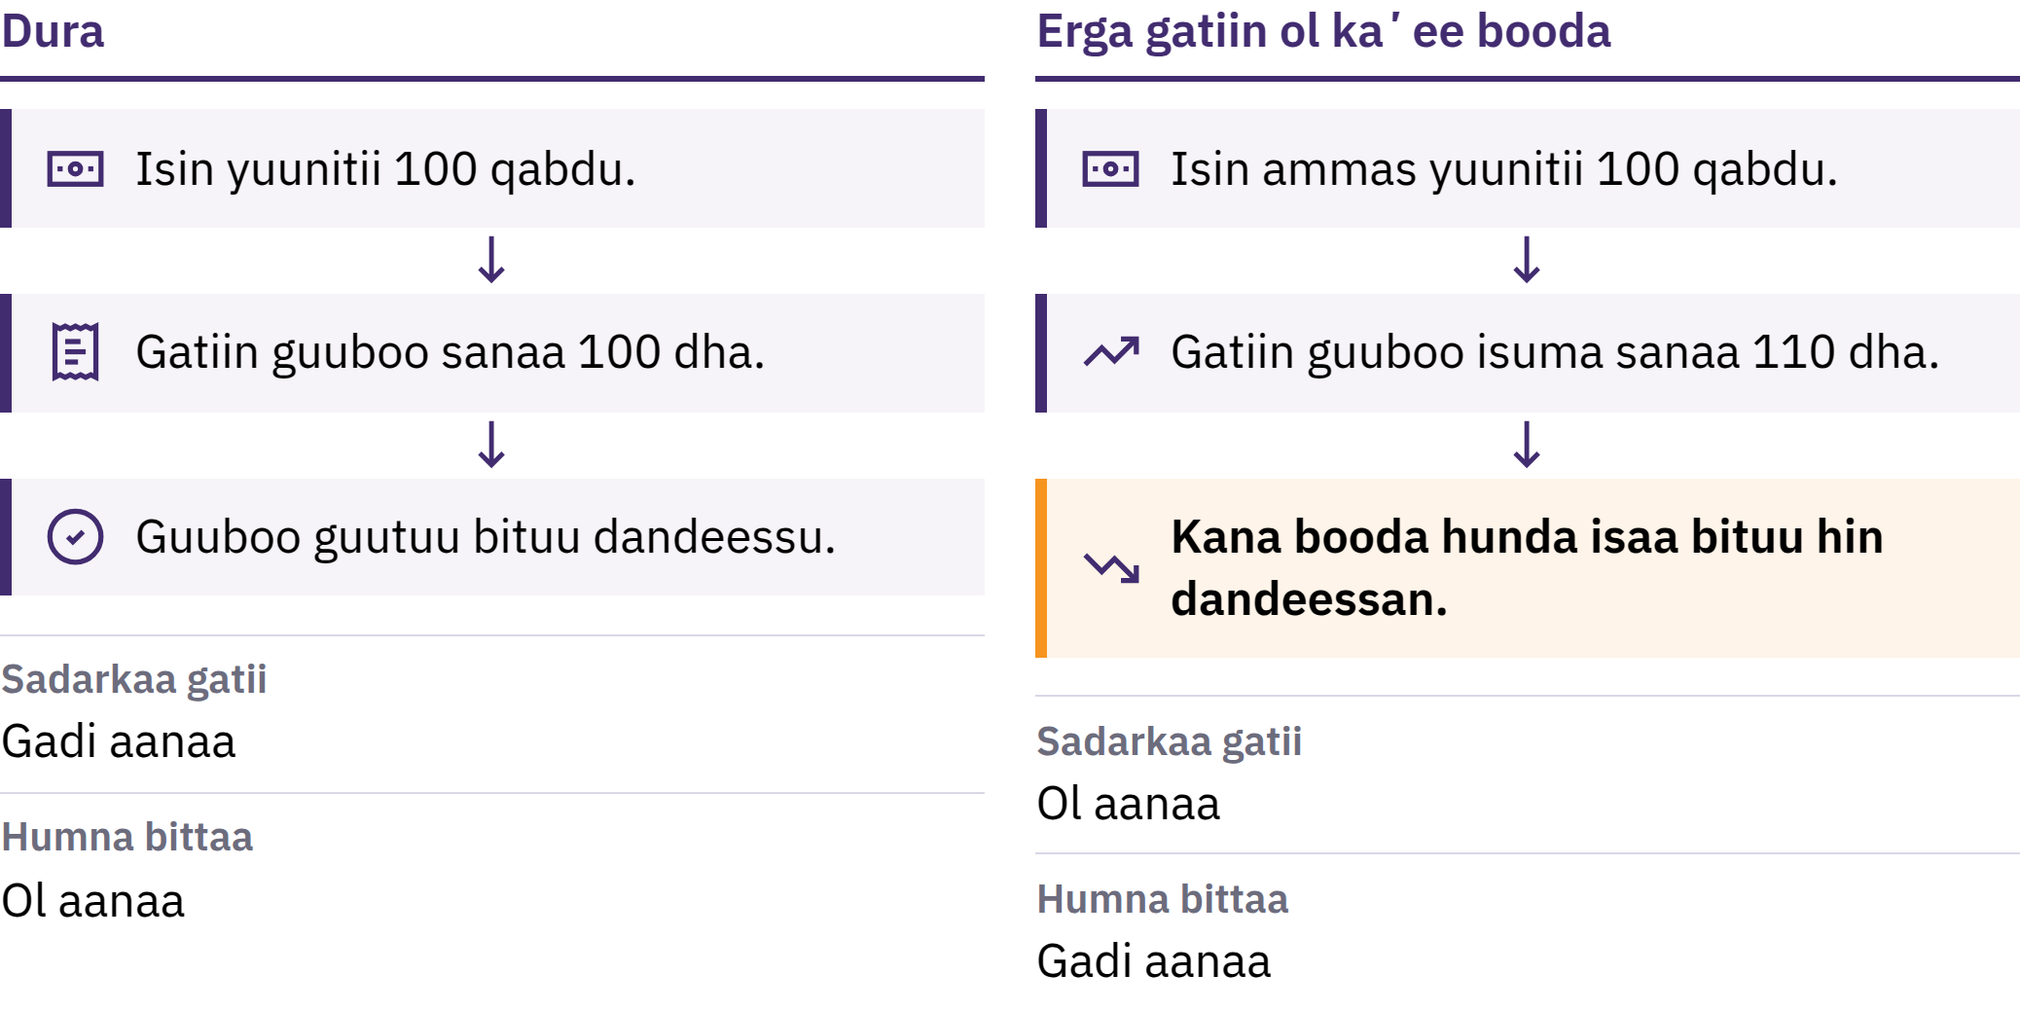
Qaala’iinsa Gatii fi Dandeettii Bittaa
Seensa Bitcoin · Maallaqni Keenya Rakkoo Maalii Qaba?
Notes:
Qaala’iinsi gatii jechuun sadarkaan waliigalaa gatiiwwanii itti fufiinsaan ol ka’uu dha. Gama isaa inni biraan humna bittaa dha: jechuunis, yuunitii maallaqaa tokkoon hammam bituun akka danda’amu. Gatiin gundoo meeshaalee bu’uuraa tokkoo yuunitii maallaqaa 100 irraa gara 110 yoo ol ka’e, yuunitii maallaqaa 100 sanuma sanaan gundoo guutuu bituun kana booda hin danda’amu.

Slide 16

Qaala’iinsa Gatii fi Dandeettii Bittaa
Seensa Bitcoin · Maallaqni Keenya Rakkoo Maalii Qaba?
Notes:
Qaala’iinsi gatii jechuun sadarkaan waliigalaa gatiiwwanii itti fufiinsaan ol ka’uu dha. Gama isaa inni biraan humna bittaa dha: jechuunis, yuunitii maallaqaa tokkoon hammam bituun akka danda’amu. Gatiin gundoo meeshaalee bu’uuraa tokkoo yuunitii maallaqaa 100 irraa gara 110 yoo ol ka’e, yuunitii maallaqaa 100 sanuma sanaan gundoo guutuu bituun kana booda hin danda’amu.

Slide 17

Sababoota Hedduu, Filannoo
Tokko
Babal’ina maallaqaa fi liqii
Jeeqama dhiyeessii fi jijjiirama fedhii
Maallaqa gatii dhabu, gibira, baasii oomishaa
Sababoota keessaa tokko filannoodha, tasaa kan uumamu miti: sirna maallaqa fiyaatii keessatti, dhaabbileen muraasni dhiyeessii maallaqaa fi liqii dabaluufi seerota isaa jijjiiruu danda’u.
Seensa Bitcoin · Maallaqni Keenya Rakkoo Maalii Qaba?
Notes:
Ogeeyyiin dinagdee tokkoon tokkoon sababaa hammam dhiibbaa akka qabu irratti falmu. Sababa akka tasaa kan uumame osoo hin taane murtoo irraa madde tokko irratti xiyyeeffadhaa.

Slide 18
Hanqinaa fi Gatii
Mona Lisa inni jalqabaa waraabbii kamiyyuu caalaa gatii qaba: inni tokkicha
Hanqinni qofti gatii hin uumu, garuu namoonni waan tokko yeroo barbaadan, dhiyeessiin isaa murteessaadha
Dhiyeessiin maallaqaa meeshaalee fi tajaajiloota inni bituu danda’u caalaa saffisaan yeroo dabalu, yuunitiin maallaqaa tokkoon tokkoon isaa yeroo baay’ee waan xiqqaa bita
Seensa Bitcoin · Maallaqni Keenya Rakkoo Maalii Qaba?

Slide 19
Qaala’iinsi Gatii Nama Hunda Irratti Dhiibbaa Walqixa Hin
Geessisu
Maallaqni callaan fi qusannoon humna bittaa dhabuu danda’u
Abbootiin qabeenya gatiin isaa dabalu hamma tokko eegumsa argachuu danda’u
Mindaan fi gatiin saffisa garaagaraatiin jijjiiramu
Hafteen herrega baankii maallaqa callaa harka keessan jiru irraa adda: inni waadaa baankichi isiniif kaffaluuf galuudha. Waadaan sun yeroo baay’ee ni eegama, garuu baankichaa fi seerota isa bulchan irratti hundaa’a.
Seensa Bitcoin · Maallaqni Keenya Rakkoo Maalii Qaba?

Slide 20
Yaalaa: Sakatta’iinsa Humna Bittaa
Waan guyyaa guyyaan itti fayyadaman keessaa tokko filadhaa: daabboo, geejjiba, yookaan kaardii bilbilaa
Gatii isaa kan har'aa barreessaa
Waggoota muraasa dura gatiin isaa meeqa akka ture nama tokko gaafadhaa; yoo dandeessan immoo galmee amanamaa ilaalaa mirkaneeffadhaa
Galiin saffisa walfakkaatuun dabaleeraa? Jijjiirama kanaaf sababni biraa maal ta'uu danda'a?
Seensa Bitcoin · Maallaqni Keenya Rakkoo Maalii Qaba?
Notes:
Kun meeshaa yookaan interneetii tokko malee hojjeta. Deebiiwwan garee keessaa wal bira qabaa ilaalaa; gatiin tokko qofti safartuu qaala’iinsa jireenyaa guutuu akka hin taane barattoota yaadachiisaa.

Slide 21
Maallaqni Fiyaat Ni Hojjeta, Garuu Balaa Qaba
Kaffaltiiwwan mijatoo, liqii haalaaf madaqu, meeshaalee rakkoolee cimaaf deebii ittiin kennan
Garuu dhiyeessii fi seeronni isaa jijjiiramuu dandaʼu, namoonni isa fayyadamanis murtii irratti sagalee xiqqoo qabu
Kunis sababii namoonni filannoowwan biroo barbaadaniif, akkasumas Bitcoin uumameefidha.
Seensa Bitcoin · Maallaqni Keenya Rakkoo Maalii Qaba?

Slide 22

Bitcoin maali?
Maallaqa dijitaalaa kan giddugaleessa tokkoon hin bulle, dhiyeessii daangeffame qabu, akkasumas hayyama baankii malee nama tokko irraa gara nama biraatti erguun danda’amu.

Slide 23
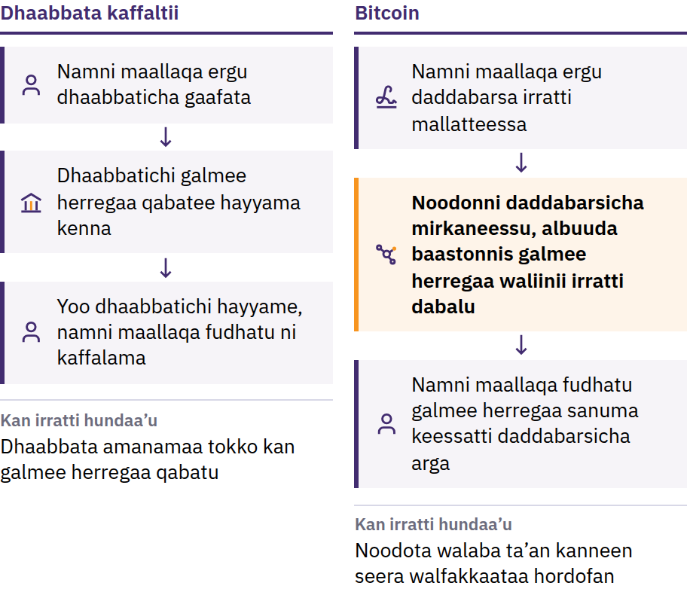
Rakkoo Maallaqa Tokko Yeroo Lama Baasuu
31 Onkololeessa 2008: Satoshi Nakamoto ni maxxansa: Bitcoin: Sirna Maallaqa Elektirooniksii Hiriyyaa-irraa-Hiriyyaatti. Amajjii 2009: neetwoorkichi hojii jalqaba.
Seensa Bitcoin · Bitcoin maali?
Notes:
Bitcoin dura, maallaqa karaa interneetii erguun yeroo hunda dhaabbata amanamaa irratti hundaaʼa ture: baankii ykn dhaabbata kaffaltii galmee herregaa qabatu, herregoota mirkaneessu, akkasumas kaffaltii tursiisuu, ugguruu ykn deebisuu dandaʼu irratti. Odeeffannoo dijitaalaa garagalchuun salphaadha: saantimni dijitaalaa tokko yeroo lama baasii taʼuu yoo dandaʼe, akka maallaqaatti tajaajiluu hin dandaʼu ture. Kun rakkoo yeroo lama baasii gochuu jedhama. Satoshi Nakamoto nama tokko ykn garee maqaa sana fayyadamudha.

Slide 24
Giddugaleessa Hin Qabne · Dhiyeessii Daangeffame · Hiriyyaa
Irraa Gara Hiriyyaatti
Giddugaleessa kan hin qabne: waajjirri giddugaleessaa herrega banu, haftee maallaqaa jijjiiru ykn eenyu akka makamu hayyamu hin jiru
Dhiyeessii daangeffame: bitcoin miliyoona 21 ol gonkumaa hin jiraatu
Nama irraa gara namaatti: qaama aangoo giddugaleessaa qabu irraa hayyama osoo hin gaafatin, nama kamiifuu, bakka kamittuu erguu dandeessu
Dhaabbanni kamiyyuu bitcoin isin ofii keessaniin to'attan ugguruu hin danda'u. Bilisummaan sun itti gaafatamummaas qaba: dabarsa seera qabeessa ta'e tokko duubatti deebisuun yeroo baay'ee hin danda'amu; neetwoorkichaafis waajjirri deeggarsaa hin jiru.
Seensa Bitcoin · Bitcoin maali?
Notes:
Giddugaleessa tokko irratti kan hin hundoofne ta’uun namni hundi dhiibbaa walqixa qaba jechuu miti. Hirmaataan tokko qofaa galmee herregaa yookaan seerota maallaqaa nama hundaaf jijjiiruu hin danda’u jechuudha.

Slide 25
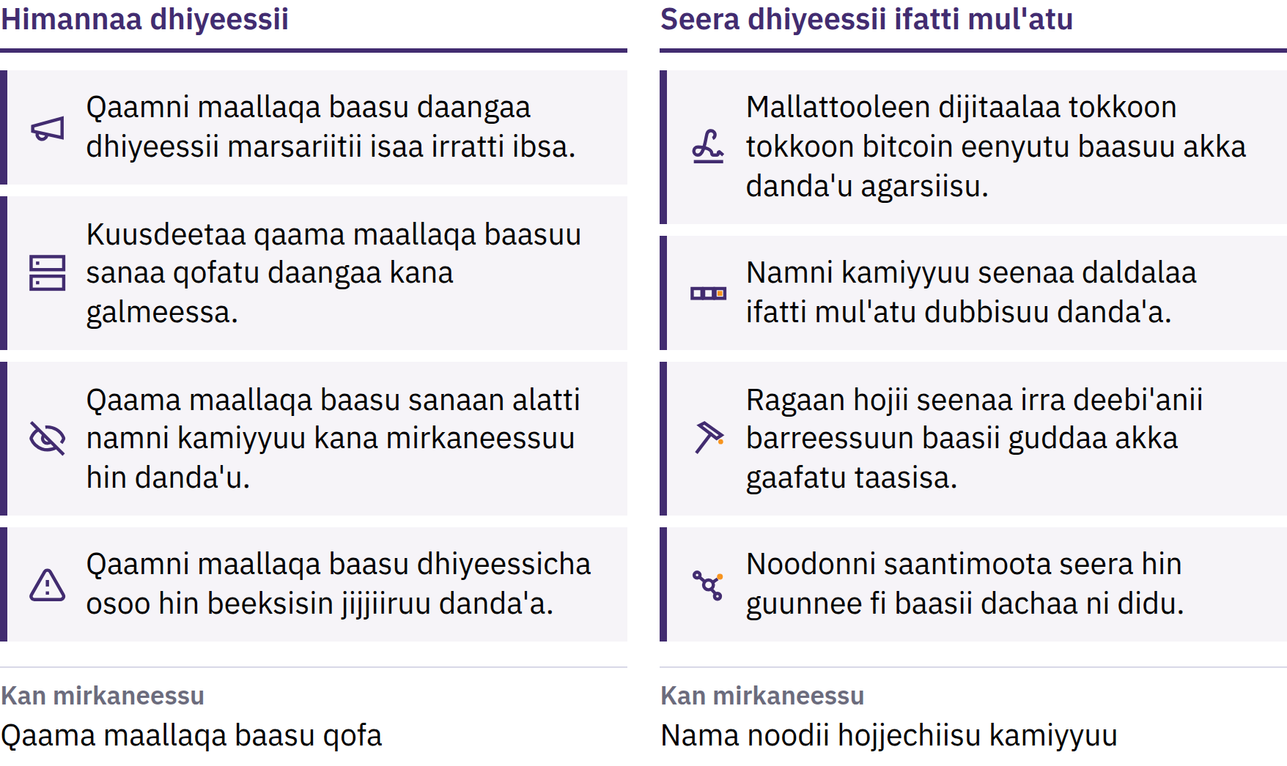
Daangaa Namni Kamiyyuu Mirkaneessuu Danda’u
Seensa Bitcoin · Bitcoin maali?
Notes:
bitcoin haaraan sagantaa ifatti beekamuun gadhiifamu; kompiitaroonni walaba ta’an kan noodota jedhaman immoo bilookii seera sana cabsu kamiyyuu ni didu. Namni kamiyyuu daangaa kana mirkaneeffachuu waan danda’uuf, daangaan kun amanamaa dha. Kun seera uumamaa miti: hirmaattonni hojii irra oolchuu waan itti fufaniif hojjeta. Dhiyeessiin daangeffamaan gatiin akka ol ka’u wabii hin kennu; gatiin dhiyeessii irratti akkuma hundaa’u fedhii irrattis ni hundaa’a.

Slide 26
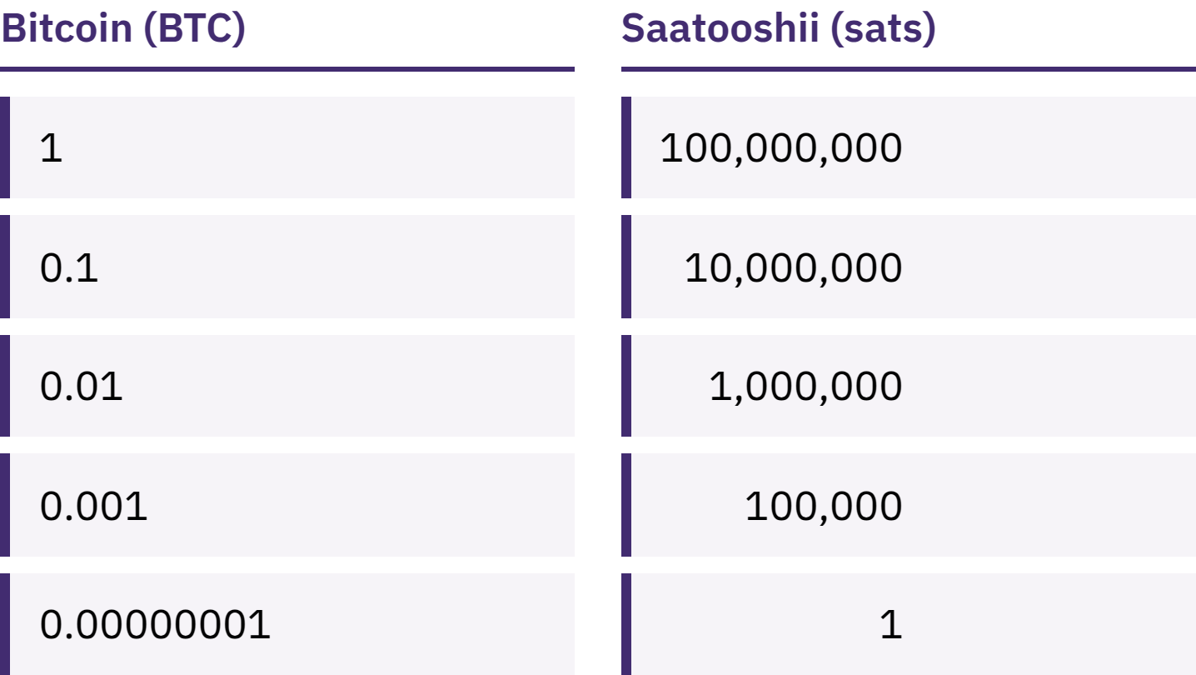
Bitcoin Guutuu Tokko Isiniif Hin Barbaachisu
bitcoin tokko yuunitoota xixiqqoo satoshis, yookaan sats jedhaman 100,000,000tti qoodama.
Seensa Bitcoin · Bitcoin maali?
Notes:
sats 100,000 qabaachuu fi bitcoin 0.001 qabaachuun hamma walqixa taʼe ibsu. Bitcoin tokko gatii guddaa waan qabuuf Bitcoin bitachuun humnaa ol akka taʼe ilaalcha dogoggoraa jiru sirreessaa.

Slide 27
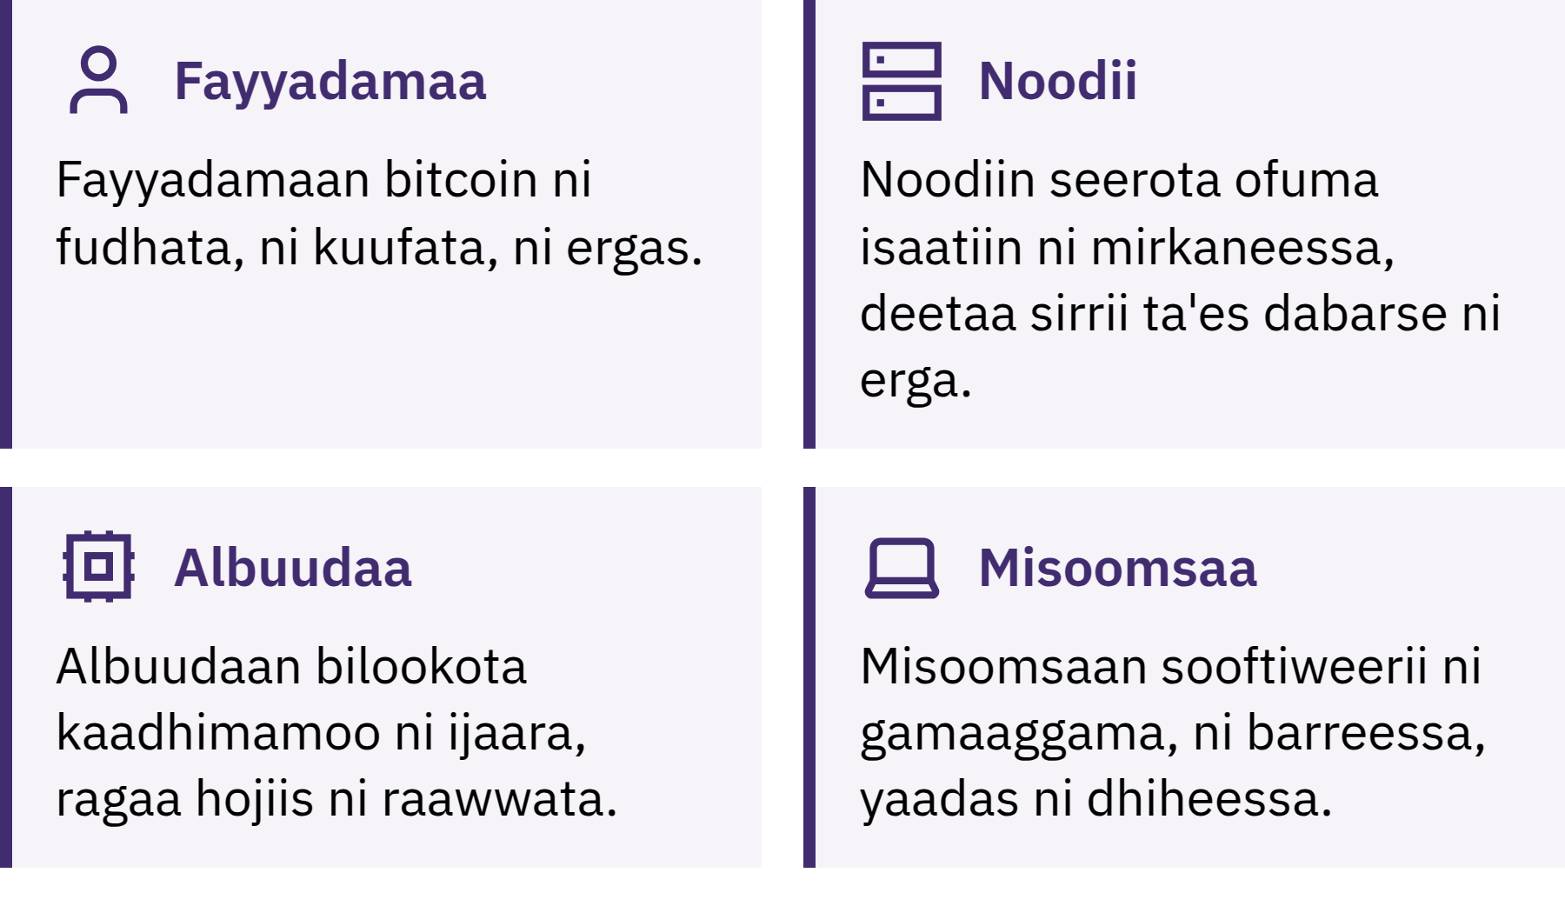
Bitcoin hojjechaa akka turu kan taasisu eenyu?
Seensa Bitcoin · Bitcoin maali?
Notes:
Fayyadamtoonni bitcoin ni ergu, ni fudhatu, ni kuufatu; noodonni daddabarsaafi bilookii hunda seerota waliin wal bira qabuun ni mirkaneessu; albuudonni tilmaamaan daqiiqaa kudhan kudhaniin bilookii haaraa galmeetti dabaluuf ni dorgomu. Galmeen sun, sansalanni bilookii, uummataaf banaa dha; irra deebiʼanii isa barreessuunis baasii guddaa gaafata. Yaadannoo akkaataa barreessuu irratti: Bitcoin qubee guddaa B tiin barreeffamu yeroo baayʼee neetworkicha yookaan sirnicha jechuudha; bitcoin qubee xiqqaa b tiin barreeffamu immoo maallaqicha mataa isaa jechuudha.

Slide 28

Bitcoin hojjechaa akka turu kan taasisu eenyu?
Seensa Bitcoin · Bitcoin maali?
Notes:
Fayyadamtoonni bitcoin ni ergu, ni fudhatu, ni kuufatu; noodonni daddabarsaafi bilookii hunda seerota waliin wal bira qabuun ni mirkaneessu; albuudonni tilmaamaan daqiiqaa kudhan kudhaniin bilookii haaraa galmeetti dabaluuf ni dorgomu. Galmeen sun, sansalanni bilookii, uummataaf banaa dha; irra deebiʼanii isa barreessuunis baasii guddaa gaafata. Yaadannoo akkaataa barreessuu irratti: Bitcoin qubee guddaa B tiin barreeffamu yeroo baayʼee neetworkicha yookaan sirnicha jechuudha; bitcoin qubee xiqqaa b tiin barreeffamu immoo maallaqicha mataa isaa jechuudha.

Slide 29
Bitcoin Faayidaa fi Hanqina Qaba
Gatiin isaa saffisaan jijjiiramuu danda'a
Dogoggoroonni yeroo baay'ee kan hin sirreeffamneedha
Bakkeewwan hedduutti ammas fudhatamni isaa daangeffamaadha
Haala nageenya qabuun isa fayyadamuuf hamma tokko barachuun barbaachisa
Bitcoin amantaa dhaabbilee irratti qabamu keessaa gartokkee mirkaneessuu fi itti gaafatamummaa dhuunfaatiin bakka buusa. Balaa hin balleessu.
Seensa Bitcoin · Bitcoin maali?

Slide 30

Bitcoinitti Akkamitti Fayyadamtu?
Gaaffiin jalqabaa waa'ee boorsaa kamiyyuu: furtuuwwan eenyutu to'ata?

Slide 31
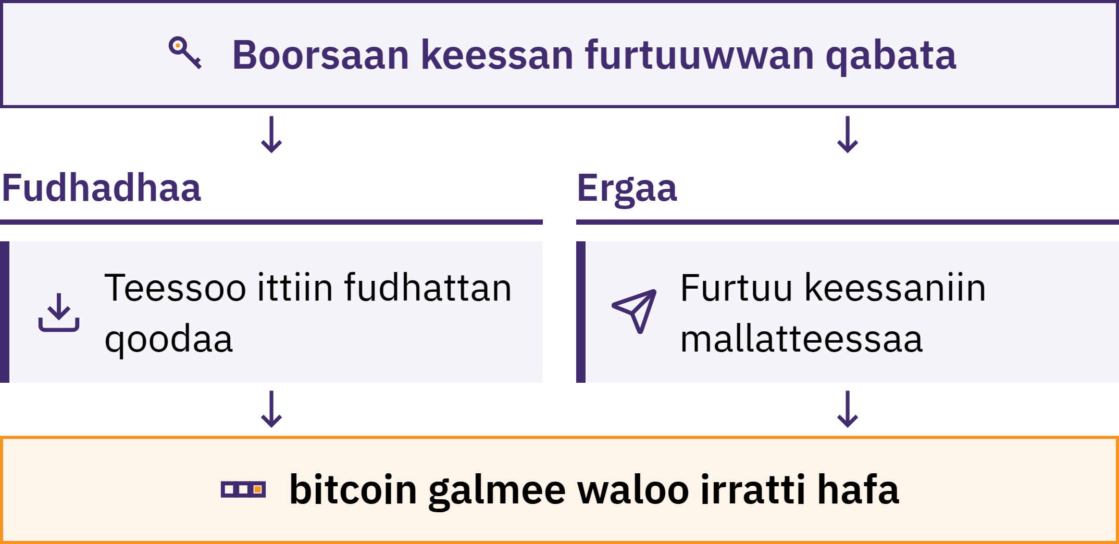
Boorsaan Furtuuwwan Bulcha
Seensa Bitcoin · Bitcoinitti Akkamitti Fayyadamtu?
Notes:
Boorsaan Bitcoin meeshaa, yeroo baayʼee appilikeeshinii, bitcoin fudhachuu, sakattaʼuu fi erguu isin dandeessisu dha. Bitcoin keessan bilbila keessan keessatti hin kuufamu: blookcheenii irratti galmeeffama. Boorsichi furtuuwwan bitcoin sun kan keessan taʼuu isaa mirkaneessuu fi kaffaltii hayyamuu isin dandeessisan bulcha.

Slide 32
Eenyutu Dhugumaan Bitcoin Keessan Harkatti Qaba?
Ofiin kuufachuu: furtuuwwan isin to'attu
Gaalee deebisanii argachuu fi meeshaa sana yoo dhabdan, namni kamiyyuu bitcoin keessan isiniif deebisuu hin danda'u
Dhaabbataan kuufachuu: dhaabbanni tokko, hamma tokko akkuma baankii, furtuuwwan qabaata
Hafteen herrega keessanii waadaa dhaabbatichi isiniif kaffaluuf seeneedha; maallaqa baasuu daangessuu, herrega ugguruu, haleellaa saayibariitiif saaxilamuu yookaan cufamuu danda'a
Akkaataa kuufannaa filachuun qormaata gatii keessanii miti. Wanti barbaachisu gosa kam akka fayyadamtanii fi maal akka amanattan beekuudha.
Seensa Bitcoin · Bitcoinitti Akkamitti Fayyadamtu?

Slide 33

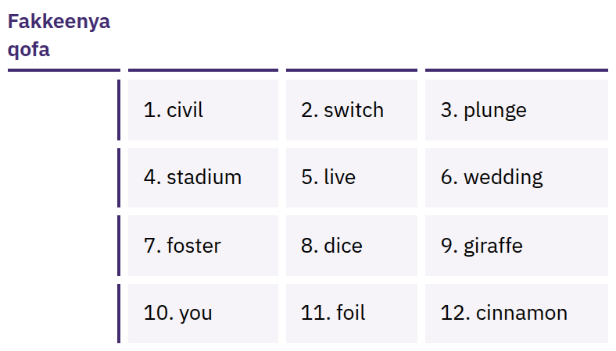
Gaaleen Sanyii Keessanii
Seensa Guutuu Dha
Tarree jechootaa tartiibaan qindaa’e, yeroo baay’ee jechoota 12 ykn 24 of keessaa qabu, kan furtuuwwan keessan deebisee uumuu danda’u. Namni tarree kana qabu kamiyyuu bitcoin keessan fudhachuu danda’a.
Seensa Bitcoin · Bitcoinitti Akkamitti Fayyadamtu?
Notes:
Gaaleen sanyii (seed phrase) waraabbii deebi’anii itti fayyadaman qofa miti: mirga guutuu ittiin seenuuti. Yeroo boorsaa keessan uumtan waraqaa irratti sirriitti barreessaa; intarneetii irraa adda, iccitiidhaan, bakka hin badne yookaan hin miidhamnetti kaa’aa. Gonkumaa suuraa isaa hin kaasinaa, imeeliidhaan hin erginaa, yaadannoowwan duumessaa keessatti hin kuusinaa, ergaadhaan hin dabarsinaa, yookaan marsariitii keessatti hin barreessinaa. Jechoonni agarsiifaman fakkeenya qofa; gaalee sanyii dhugaa gonkumaa hin agarsiisinaa yookaan hin walitti qabinaa.

Slide 34

Furtuuwwan kan keessan yoo hin
taane, saantimoonnis kan
keessan miti.
Seensa Bitcoin · Bitcoinitti Akkamitti Fayyadamtu?

Slide 35

Boorsaa Kamiyyuu Fayyadamuu
Keessan Dura
Furtuuwwan: eenyutu isaan to’ata, isin moo dhaabbata?
Deebisanii argachuu: yoo bilbilli keessan bade ykn dhaabbatichi dhabame maaltu ta’a?
Madda: marsariitii rasmii ykn tarreeffama suuqii appii irraa argame, geessituu namni tokko isiniif erge irraa miti?
Koodii: madda banaa ta’ee kunuunsi itti fufiinsaan taasifamaafii jiraa? (Kun qofti ragaa nageenyaa miti.)
Baasii: erguuf, fudhachuuf ykn baasachuuf kaffaltiin tajaajilaa jiraa?
Kaffaltiiwwan: sansalata irratti, Lightning irratti, moo lamaanuu?
Seensa Bitcoin · Bitcoinitti Akkamitti Fayyadamtu?
Notes:
My First Bitcoin boorsawwan dijitaalaa murtaa’an hin gorsu. Meeshaaleen, kaffaltiiwwanii fi abbootiin qabeenyaa ni jijjiiramu; wanti hawaasa tokkoof mijatu hawaasa biraatiif mijachuu dhiisuu danda’a. Barattoota gara barsiisaa naannoo amanamaa ta’etti qajeelchaa.

Slide 36
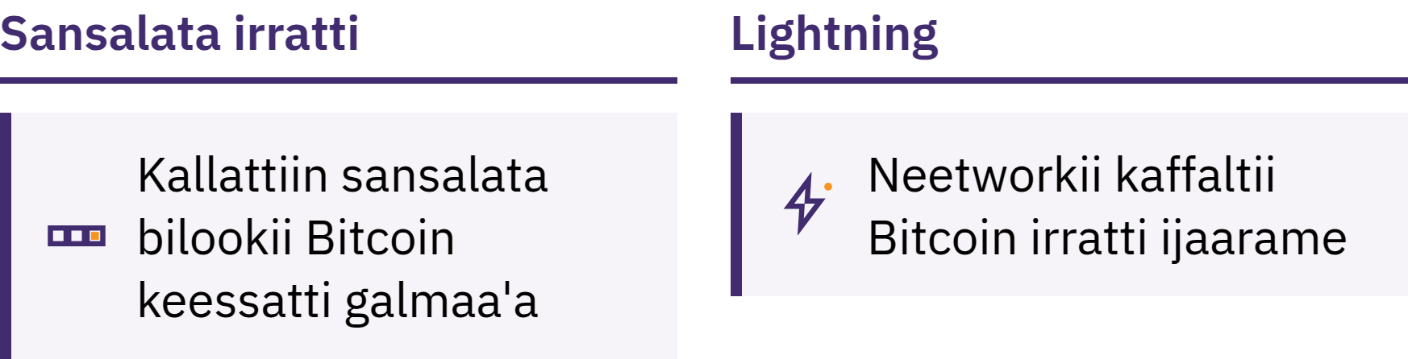
Sansalata Irratti fi Lightning
Sansalata irratti: kallattiin sansalata bilookii keessatti galmaa'e
Lightning: neetworkii kaffaltii Bitcoin irratti ijaarame, kaffaltiiwwan saffisaa, xixiqqaa fi irra deddeebi'anii raawwataman, kan akka buna bitachuu, raawwachuuf gargaaru
Boorsaan Lightning kunuunsa qaama biraa jala yookaan kunuunsa abbaa isaa jala ta'uus danda'a
Seensa Bitcoin · Bitcoinitti Akkamitti Fayyadamtu?

Slide 37
Seerota Sadii Yeroo Barattan
Dura baradhaa. Gammachuu, sodaa ykn dhiibbaa irraa kaatanii tarkaanfii hin fudhatinaa.
Hanga xiqqaadhaan jalqabaa. Meeshaalee isiniif haaraa ta’an hanga maallaqaa yoo dhabdan baachuu dandeessaniin yaalaa.
Hin Amaninaa, Mirkaneeffadhaa. Nama sana, mala kaffaltii, teessoo fi hanga maallaqaa sakatta’aa.
Odeeffannoo maallaqa ittiin fudhatan qoodaa, iccitii garuu gonkumaa hin qoodinaa
Teessoo ykn gaaffiin kaffaltii qoodamuu ni danda’a. Gaaleen deebisanii argachuuf gargaaru ykn furtuun dhuunfaa gonkumaa qoodamuu hin qabu. Barsiisaan, dhaabbanni boorsaa dijitaalaa ykn hojjetaan deeggarsaa seera qabeessi kamiyyuu odeeffannoo iccitii kana isin hin gaafatu.
Seensa Bitcoin · Bitcoinitti Akkamitti Fayyadamtu?

Slide 38

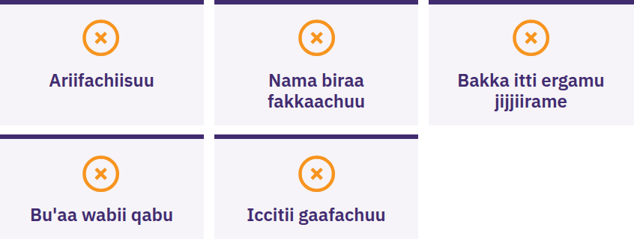
Dhaabbadhaa, Waan
Tokkollee Hin Qoodinaa, Waan
Tokkollee Hin Erginaa
Namni tokko akka ariifattan ykn dhoksitan yoo isin taasise, bu'aa mirkanaa'e yoo waadaa gale, dursitanii bitcoin akka ergitan yoo isin gaafate, ykn gaalee sanyii keessan yoo isin gaafate, dhaabaa. Xiqqoo tur​aa. Waan tokko illee hin qoodinaa. Waan tokko illee hin erginaa. Sana booda madda duraan beektan irraa mirkaneeffadhaa.
Seensa Bitcoin · Bitcoinitti Akkamitti Fayyadamtu?

Slide 39

Itti Aansuun Maal?
Kun jalqaba qofa.

Slide 40
Qabxiilee Ijoo Afur
Maallaqni seeraa fi amantaa irratti hundaa'a. Dhiyeessii fi seerotni maallaqa fiyaatii dhaabbilee muraasaan murtaa'u.
Bitcoin seerota adda ta'an dhiyeessa. Dhiyeessii ifatti beekamu, daangaa qabu, nama hundaaf banaa ta'ee fi amanuu qofa osoo hin taane mirkaneeffachuun danda'amu.
Nageenyi dursa qaba. Dura baradhaa, hamma xiqqaadhaan jalqabaa, waan hunda mirkaneeffadhaa, gaalee furtuu keessanii gonkumaa namaaf hin qoodinaa.
Kun jalqaba qofa. Tarkaanfii itti aanu kan nageenya qabu tokko fudhachuun gahaadha.
Yeroo itti xiinxalan
Gara gaaffilee shanan jalqaba turanitti deebi'aa. Amma maal deebistu?
Seensa Bitcoin · Itti Aansuun Maal?

Slide 41

Dippiloomaa Bitcoin
Tarkaanfii itti aanu. Moojuulonni isaa afran caalaatti isin tarkaanfachiisu:
Maallaqa hubachuu
Akkaataa Bitcoin itti hojjetu
Bitcoin karaa nageenya qabuun fayyadamuu
Bitcoin hawaasa keessan keessatti
Fedhii beekuu keessan itti fufaa, gaaffilee gaafachuu itti fufaa, akkasumas caalaatti baradhaa: myfirstbitcoin.org.
Garee barattootaa keenya itti aanu keessatti isin arguuf hawwiidhaan eegganna.
Seensa Bitcoin · Itti Aansuun Maal?

Slide 42


